Slide 1
FICHEROS NECESARIOS:
Para las paginas 1, 2, 7 y 8 usaremos un fichero con imágenes de las portadas de las películas.
DESCRIPCION DEL FUNCIONAMIENTO Y LA IMPLEMENTCACION:
No hemos hecho uso de Iframes, hemos implementado la web mediante paginas estáticas relacionadas entre ellas mediante sus URLs. Para los menús hemos usado listas con enlaces a las páginas estáticas que queremos ir, y en todos los formularios (log in y search) en vez de paginas de acción (paginas con código php) hemos usado paginas con URLs relativas a las paginas estáticas del proyecto. Lo mismo con las imágenes de las películas para ir a la pantalla de descripción.
En esta entrega, al no hacer uso de bases de datos, de momento, al pinchar en cualquier película lleva a una pagina de descripción igual para todas.
Si pinchas en la imagen del header te lleva a la pagina inicial, pues creemos que es bastante intuitivo y cómodo.
Además de asegurarnos que la web no se deforme al reducir la ventana.
DISEÑO ESQUEMATICO EN LAS SIGUIENTES PAGINAS:

Slide 2
Pagina 1: Pagina principal, usuario sin registrarse
Deluxe Video Club
The feel of the cinemas in the comfort of your own home!
Devuelve la pagina principal dependiendo del estado del usuario (pagina 1 o 2)
Devuelve resultados
Pagina 7
Barra de busqueda
Search…
Username…
Formulario con nombre de usuario
Img_link
Img_link
Img_link
Img_link
Password…
Formulario con contrasena de usuario
Login
Te lleva a la pagina 2 (pagina de usuario)
Te lleva a la pagina 4 (cesta de compra)
Scrollbar
Cart
Img_link
Img_link
Img_link
Img_link
Enlace a la pagina de descripcion de la pelicula seleccionada
Pagina 8
Contact
Te lleva a la pagina 5 (pagina de contacto)
About Us
Te lleva a la pagina 6 (pagina de la empresa)
Img_link
Img_link
Img_link
Img_link
Deluxe Video Club © All rights reserved.

Slide 3
Pagina 2: Pagina principal, usuario registrado
Deluxe Video Club
The feel of the cinemas in the comfort of your own home!
Welcome, < user_name>!
Search…
Img_link
Img_link
Img_link
Img_link
Logout
Te devuelve a la pagina 1
History
Te lleva a la pagina 3 (historial de compra)
Cart
Img_link
Img_link
Img_link
Img_link
Contact
About Us
Img_link
Img_link
Img_link
Img_link
Deluxe Video Club © All rights reserved.

Slide 4
Pagina 3: Historial de compra
Deluxe Video Club
The feel of the cinemas in the comfort of your own home!
Welcome, < user_name>!
Search…
Movie Title | Date Purchased | Price
Logout
History
Cart
Contact
About Us
Deluxe Video Club © All rights reserved.

Slide 5
Pagina 4: Cesta actual
Deluxe Video Club
The feel of the cinemas in the comfort of your own home!
Welcome, < user_name>!
Tabla con ejemplos de campos
Search…
Movie Title | Quantity | Price (Ud.) | Remove from Cart
Black Panther | x1 | $13.50
Harry Potter and the Prisoner of Azkaban | x1 | $10.99
Subtotal: | $24.49 | Total (I.V.A 21%): | $29.63
Logout
checkbox
History
Cart
Contact
About Us
Comprar
Deluxe Video Club © All rights reserved.

Slide 6
Pagina 5: Pagina con formulario de contacto
Deluxe Video Club
The feel of the cinemas in the comfort of your own home!
Welcome, < user_name>!
Search…
Formulario para contactar con la empresa
Username…
Logout
E-Mail…
History
Telephone…
Cart
Message…
Contact
About Us
Submit
Te devuelve a la pagina 1 o 2
Deluxe Video Club © All rights reserved.

Slide 7
Pagina 6: Pagina descriptive de la empresa
Deluxe Video Club
The feel of the cinemas in the comfort of your own home!
Welcome, < user_name>!
Search…
About Us!
Somos una compania que blah blah blah blah blah…
Telephone: +1-000-000-0000
e-Mail: deluxe.video.club@dvc.com
4303 NE 76th Terr.
Golden Grove, Miami, FL. 33918
United States of America
Logout
History
Cart
Contact
About Us
Deluxe Video Club © All rights reserved.

Slide 8
Pagina 7: Resultados de busqueda
Deluxe Video Club
The feel of the cinemas in the comfort of your own home!
Welcome, < user_name>!
Search…
Img_link
Img_link
Img_link
Resultados de la busqueda
Logout
History
Cart
Img_link
Img_link
Img_link
Contact
About Us
Deluxe Video Club © All rights reserved.

Slide 9
Pagina 8: Pagina de descripcion de pelicula
Deluxe Video Club
The feel of the cinemas in the comfort of your own home!
Welcome, < user_name>!
Search…
img
Logout
Title: Avengers Infinity War
Runtime: 140mins
Rating: PG-13
Description:
Everybody comes together. Lots of explosions. Almost all
die in the end.
Price: $24.99
History
Cart
Contact
About Us
Add to Cart
Te devuelve a la pagina 1
Deluxe Video Club © All rights reserved.

Slide 10
MAPA DE NAVEGACION
INDEX
ABOUT US
CONTACT
Is login
yes
yes
LOGIN
CART
yes
LOGOUT
DESCRIPTION
HISTORY

Slide 11
JUSTIFICACION DEL MAPA:
La redundancia de conexiones se debe a que es lógico que desde una pagina concreta puedas ir a cualquier otra sin tener que pasar por la pagina principal. Claro esta que hay que tener un control de acceso a paginas que tengan que ver con el concepto de sesión, es decir, las paginas como el carrito de compra o el historial, solo tienen sentido si eres un usuario. Por lo que si no inicias sesión esas paginas no estarán disponibles.

Slide 12
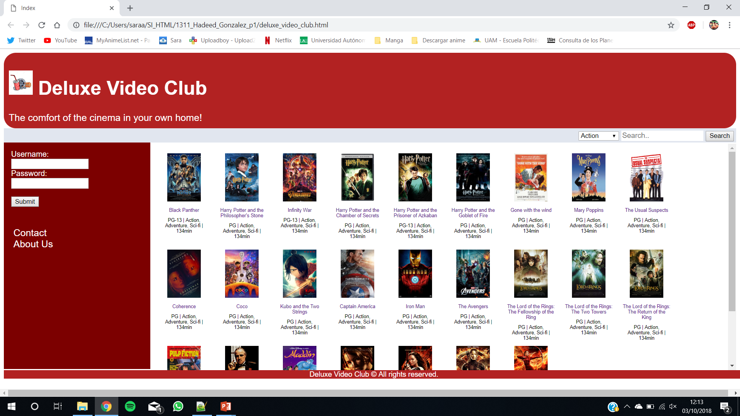

Slide 13
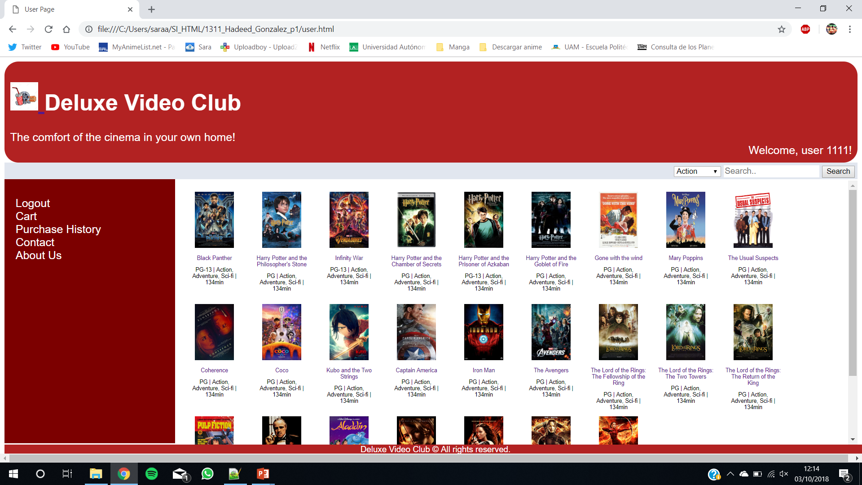

Slide 14
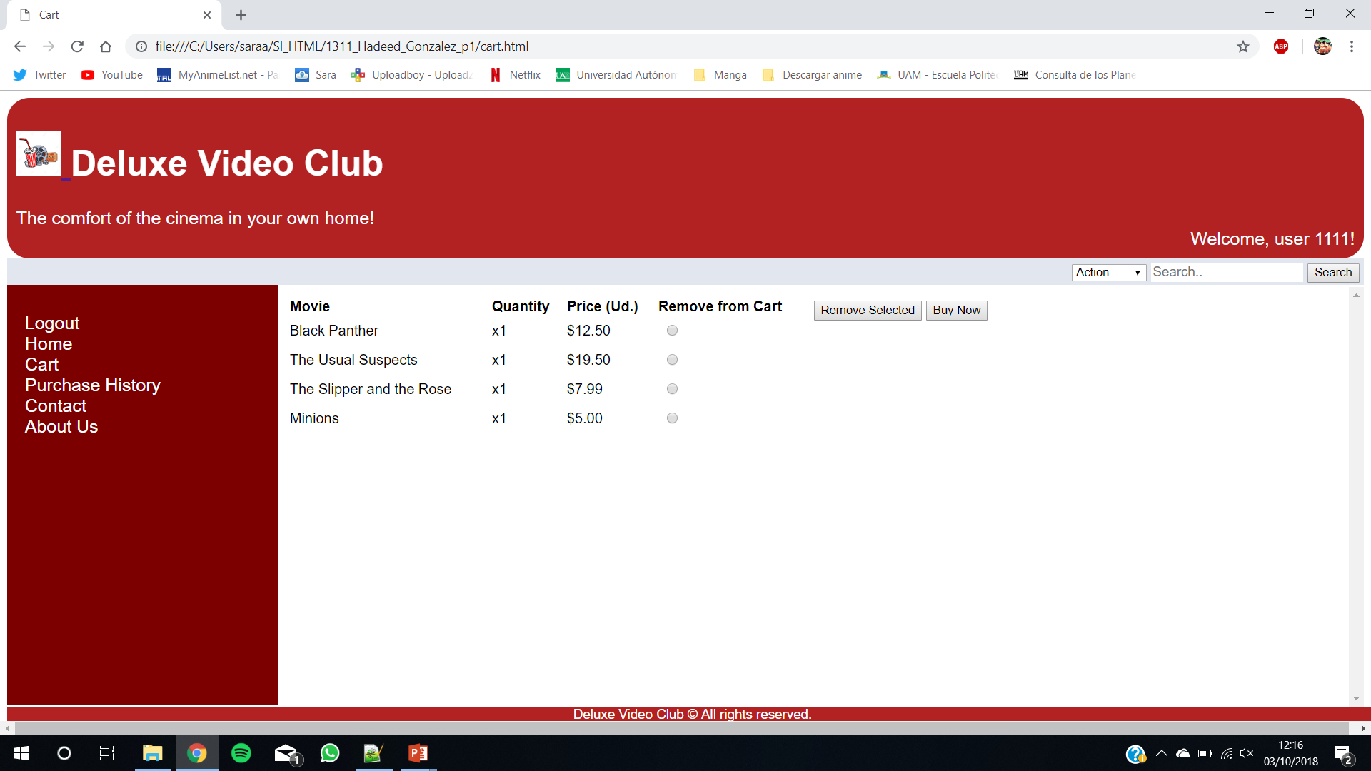

Slide 15
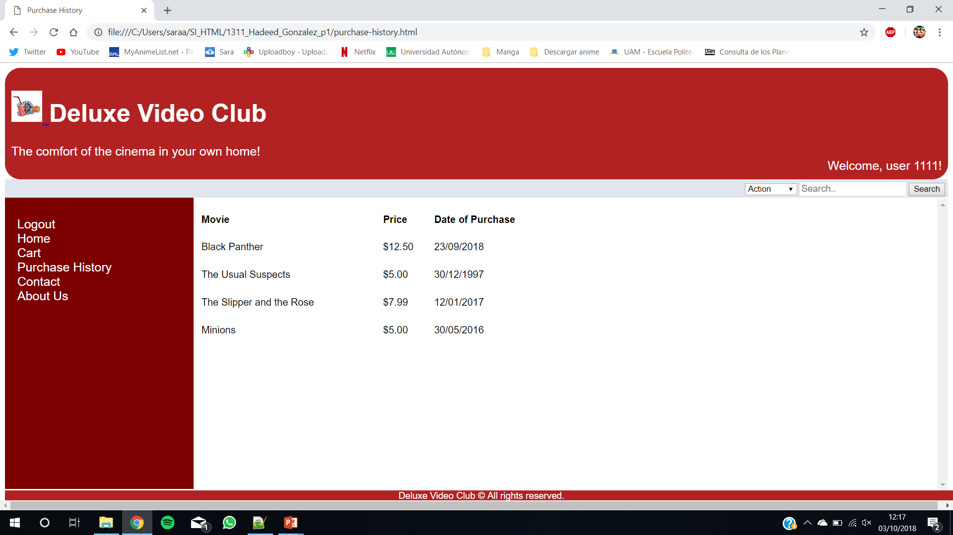

Slide 16
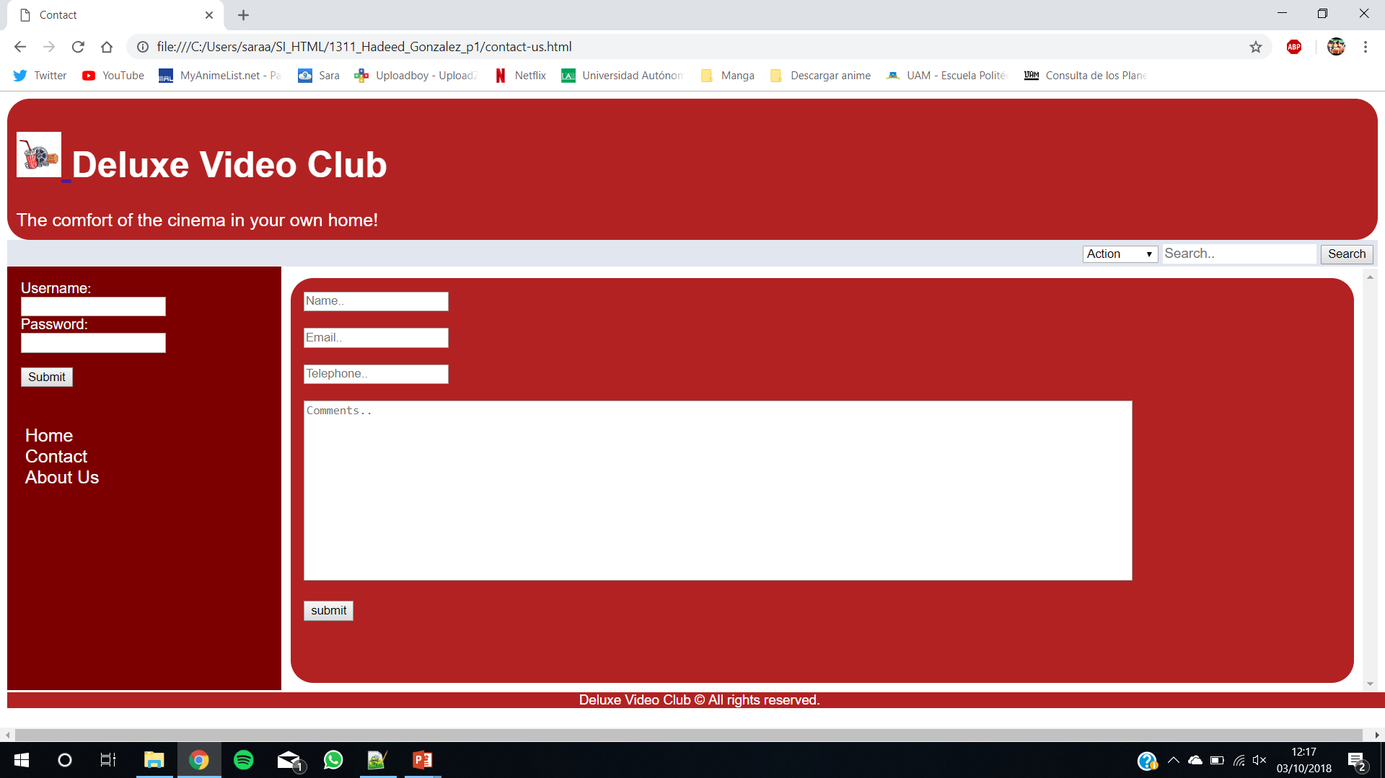

Slide 17
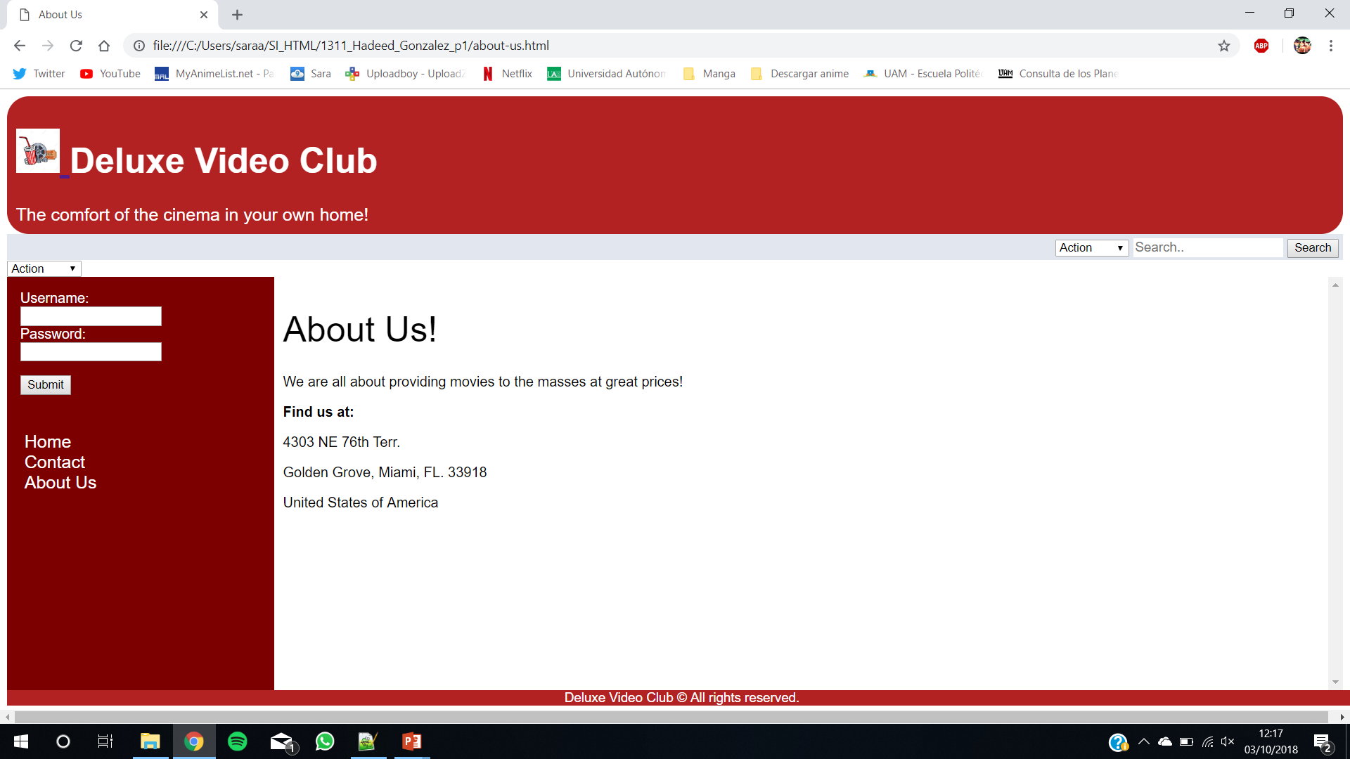

Slide 18
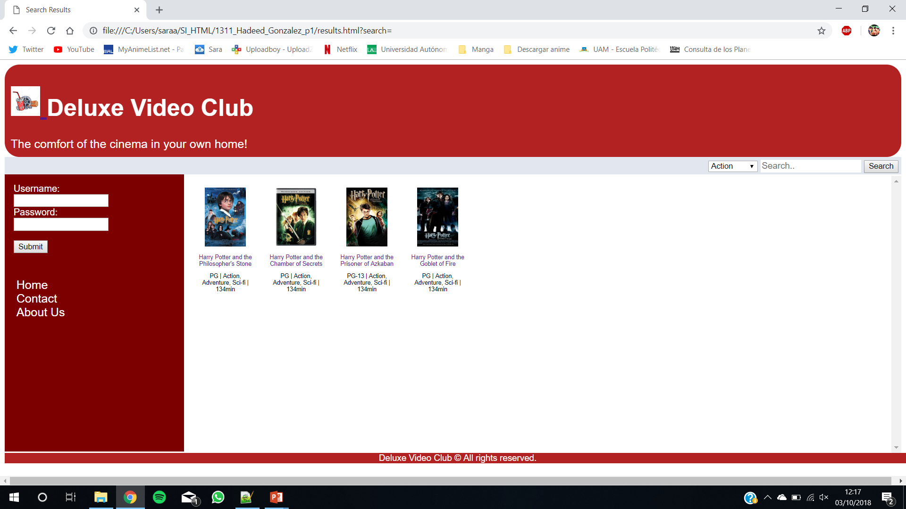

Slide 19
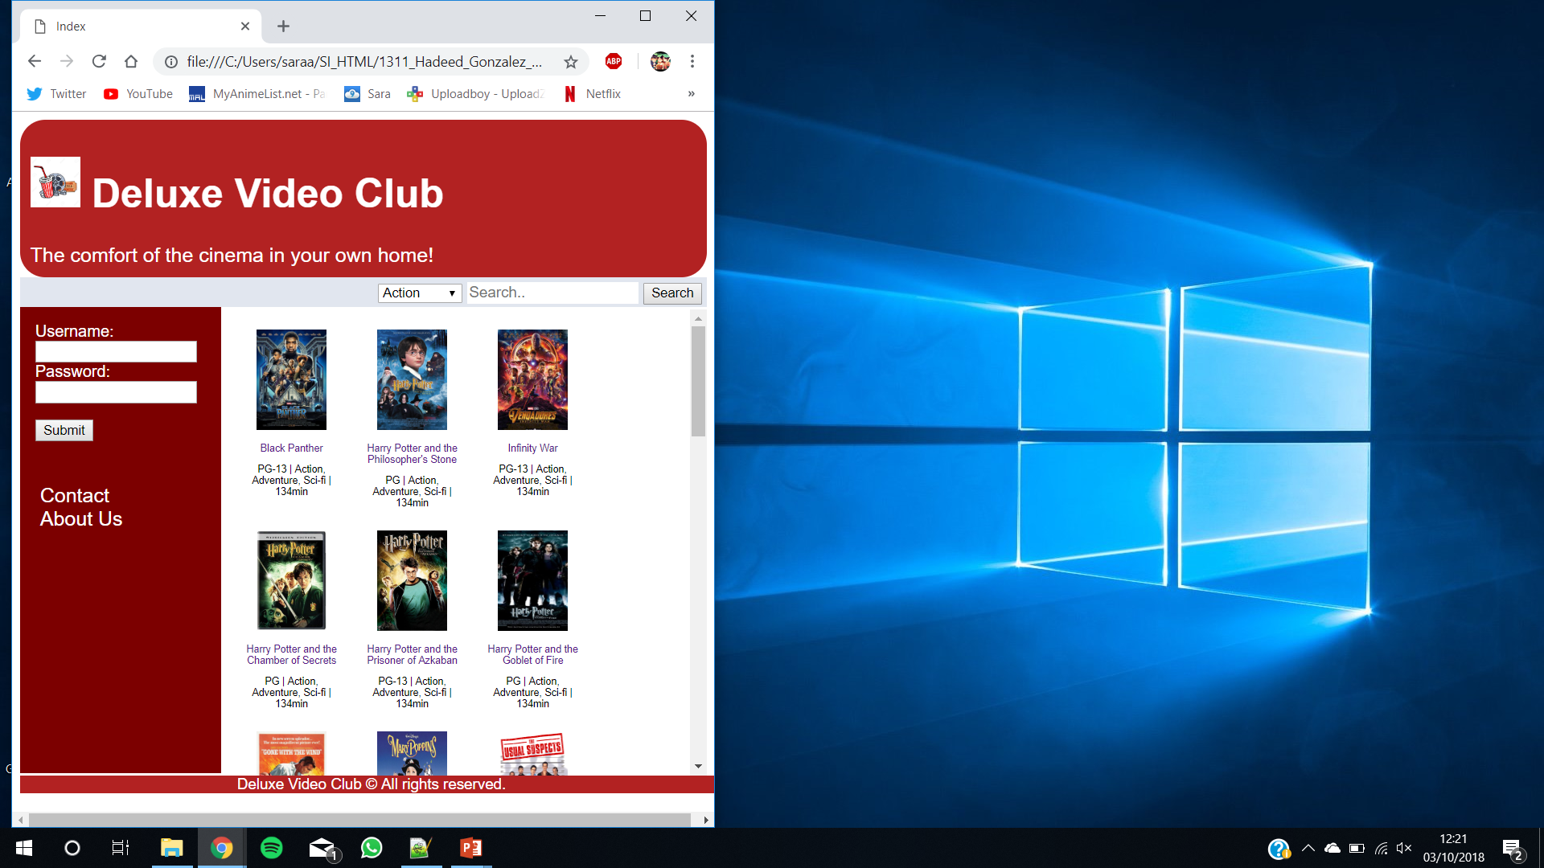
La pagina conserva su forma al reducir el tamaño de la ventana, para que sea cómodo a la hora de usarlo.

